Slide 1
Педагогіка партнерства:
сутність,основні принципи

Slide 2
Нові підходи до навчання
створення сприятливої атмосфери співробітництва;
Зниження монологічного викладу матеріалу та дублювання інформації, яка може бути отримана з доступних джерел і переходу;
Перехід до діалогізованого спілкування з учнями в ході навчального процесу;
інтенсифікація впровадження в навчальний процес активних методів навчання, які дають можливості для розкриття творчої особистості, розвитку ініціативи;
активізації пізнавально-навчальної діяльності учня.

Slide 3
Педагогіка партнерства - це напрям педагогіки,що включає в себе систему методів і прийомів навчання і виховання дітей на засадах гуманізму та творчого підходу до розвитку особистості.
Педагогіка партнерства – чітко визначена система взаємовідносин всіх учасників освітнього процесу (учнів, батьків, вчителів), яка:
– організовується на принципах добровільності й спільних інтересів;
– ґрунтується на повазі й рівноправності всіх учасників, дотримуючись визначених норм (права та обов’язки) та враховуючи ціннісні орієнтири кожної із сторін;
– передбачає активне включення всіх учасників у реалізацію спільних завдань
та готовність брати на себе відповідальність за їх результати.

Slide 4
Педагогіка партнерства ґрунтується на таких принципах:
• повага до особистості;
• доброзичливість і позитивне ставлення;
• довіра у відносинах, стосунках;
• діалог – взаємодія – взаємоповага;
• розподілене лідерство (проактивність, право вибору та відповідальність за нього, горизонтальність зв’язків);
• принципи соціального партнерства (рівність сторін, добровільність прийняття зобов’язань, обов’язковість виконання домовленостей).

Slide 5
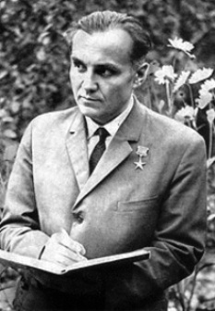
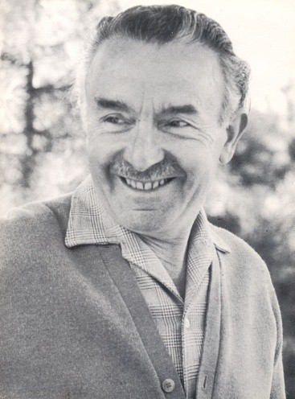
Два шляхи реалізації ідей педагогіки партнерства
Перший шлях, який можна назвати «романтичним» – «віддавши серце дітям». Учитель наближується до дитини за рахунок великої любові і поваги до неї, «схиляється до її рівня». Слідом за В.Сухомлинським цей шлях пропонував і відомий грузинський педагог Ш. Амонашвілі. Нажаль, не всі педагоги готові до такого стилю стосунків, і далеко не всі діти повірять у свою «рівність» з учителем.

Slide 6
Другий – це шлях розподілу функцій вчителя та учня і організація їх співпраці.
У функції вчителя входить ретельно підготувати вдома для дитини навчальне завдання (задачу), продумати в деталях хід його вирішення різними групами учнів тощо.
Функція учня – на добровільних засадах прийняти запропоновану вчителем задачу як свою і самостійно її вирішувати. У такому випадку обидва учасники навчання і виховання – вчитель і учень – рівноправні, вони – суб'єкти діяльності. Ніхто ні над ким не застосовує владу. Так реалізується ідея рівності. Не кожен учитель має достатній запас любові до дітей, але кожен може побудувати навчання так, щоб дитина почувала себе істотою вільною і час від часу забувала, що в класі є «наглядач».

Slide 7
Для того, щоб освітнє середовище сприяло самореалізації кожного учня, робота повинна бути спрямована на те, щоб кожен учень міг:
розвинути здібності критичного мислення й незалежного висловлювання;
поповнити знання у сферах, які цікаві учневі й розкривають перед ним нові горизонти пізнання;
розвивати спроможність приймати самостійні рішення;
оволодівати необхідними навичками з базових та профільних предметів;
навчити радіти навчанню й поважати освіту;
розвинути свій емоційний інтелект;
отримати необхідну індивідуальну педагогічну підтримку;
розвинути самосвідомість кожного учня як самостійної особистості і як члена колективу;
зберегти і зміцнити моральне, фізичне і психічне здоров’я вихованців
сприяти взаємоузгодженню зовнішніх потреб та внутрішніх мотивів до саморозвитку та самореалізації всіх учасників навчально-виховного процесу.

Slide 8
Критерії, що визначають ефективність ідеї розвитку стосунків партнерства як найпродуктивнішої системи відносин в умовах педагогічної взаємодії:
сформована професійно-особистісна готовність педагога до гуманізації освітнього середовища;
позитивна взаємозалежність суб’єктів міжособистісної взаємодії (усвідомлення спільної мети, наявність загальних ресурсів, докладання спільних зусиль для вирішення проблем);
право на автентичність кожного учасника педагогічної взаємодії;
усвідомлення індивідуальної та групової відповідальності (внутрішня і зовнішня мотивація спільної діяльності суб’єктів);
можливість задовольняти основні міжособистісні потреби в процесі спільної діяльності та спілкування;
розвитку соціальних умінь і навичок спілкування;
рефлексивний аналіз власної поведінки в контексті соціальної поведінки інших суб’єктів та ін.

Slide 9
Соціально-педагогічне партнерство розглядається як окрема форма соціальної взаємодії закладу освіти з фізичними або юридичними особами та розгортається на засадах визначальної ролі навчального закладу в реалізації його особистісно-розвивальних функцій. Таке партнерство включає в себе сім’ю, педагогів, адміністрацію навчального закладу.
Метою соціально-педагогічного партнерства є інтеграція батьків у педагогічний процес шляхом створення необхідних і достатніх умов для залучення сім'ї до супроводу дитини у навчально-виховному процесі.
Завданнями партнерства при цьому постають:
• встановлення партнерських відносин з сім'ями учнів;
• визначення ціннісних орієнтирів спільної діяльності та шляхів їх досягнення;
• залучення батьків до організації навчально-виховного процесу та управління життєдіяльністю школи;
• науково-методичний та інформаційний супровід психолого-педагогічного навчання батьків з метою підвищення їхньої компетентності;
• проведення діагностичних досліджень з метою визначення освітніх запитів й задоволення освітніх потреб батьків та учнів.

Slide 10
Основні вимоги та правила організації партнерства школи і сім'ї :
• соціально-педагогічне партнерство педагогів і батьків, які об'єднали свої зусилля для досягнення спільної мети - формування морально-духовної, життєвокомпетентної особистості, яка успішно самореалізується у соціумі як ГРОМАДЯНИН, СІМ'ЯНИН, ПРОФЕСІОНАЛ;
• єдність дій педагогів і батьків як основних суб'єктів навчально-виховного процесу;
• зміцнення й розвиток контактів між педагогами і батьками щодо вивчення психології дитини та її поведінки;
• постійний діалог як форма відносин між педагогами і батьками, основою якої є свідоме прийняття шкільних вимог і правил батьками, а також поважливе ставлення педагогів до думок і пропозицій батьків;
• гуманізація міжособистісних відносин, попередження конфліктних ситуацій та оптимізація взаємин між основними суб'єктами навчально-виховного процесу - педагогами і батьками, в основі яких – толерантність, розуміння, співучасть, відкритість, добровільність, здатність до взаємодії;
• постійне, різнобічне і глибоке вивчення сім'ї;
• системна організація навчання батьків, підвищення рівня їхніх психолого-педагогічних знань і компетентності, урізноманітнення форм і методів педагогічної просвіти.

Slide 11
Модель взаємодії
партнерство
Повага
Довіра
Діти
Діалог
Добровільність
Педагоги
Родина
Рівність
партнерство
Відповідальність

Slide 12
Дякую за увагу!

